Slide 1


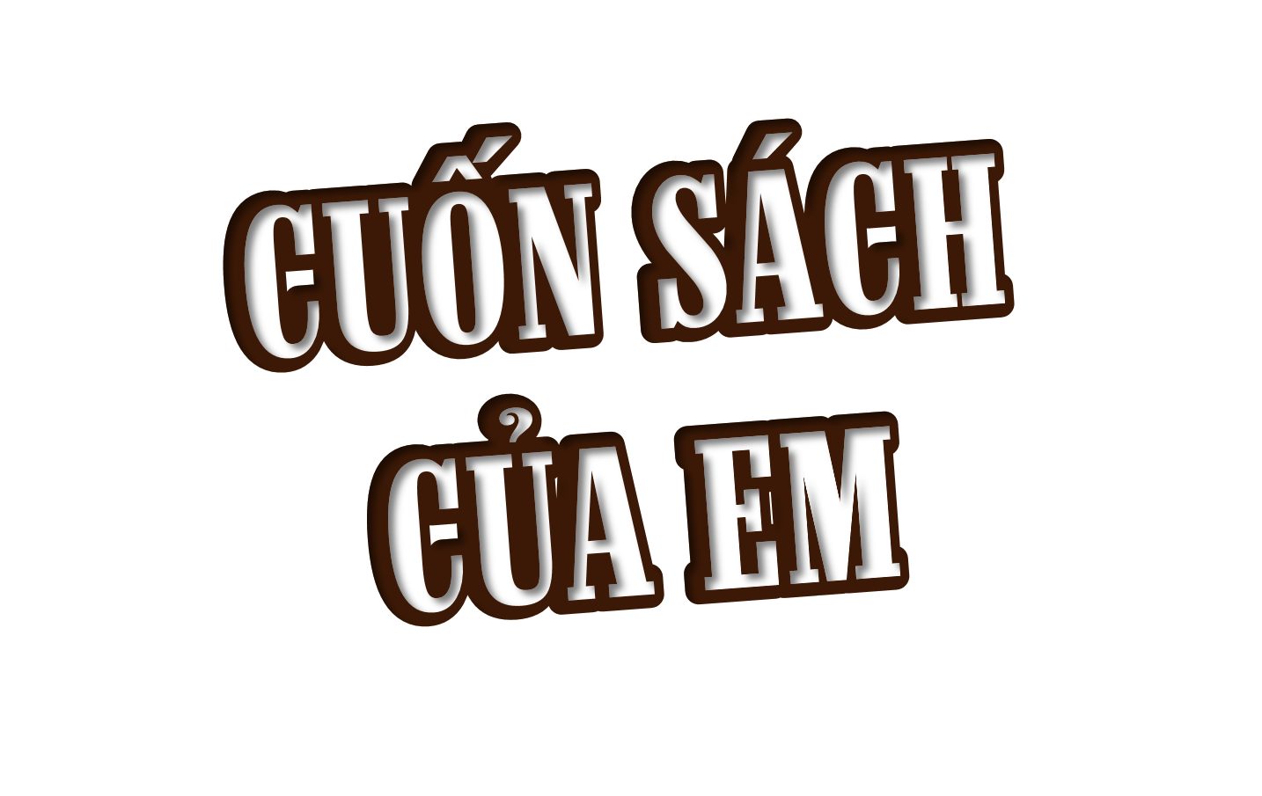

Tiếng Việt 2

Slide 2



Slide 3



Quan sát bìa sách bên và cho biết các thông tin có trên bìa sách.

Slide 4
Các thông tin có trên bìa sách đó là:
Tên tác phẩm: Chúng tớ được sinh ra và lớn lên như thế nào?
Tác giả: Trần Diệu Linh
Nhà xuất bản: Nhà xuất bản Giáo dục Việt Nam
Tranh vẽ: vẽ các loài vật

Slide 5
Tiếng Việt 2

Slide 6


Slide 7

Đọc mẫu
Mỗi cuốn sách có một tên gọi. Tên sách là hàng chữ lớn ở khoảng
giữa bìa sách, thường chứa đựng rất nhiều ý nghĩa. Qua tên sách, em có thể biết được sách viết về điều gì.
Người viết cuốn sách được gọi là tác giả. Tên tác giả thường được ghi vào phía trên của bìa sách.
Nơi các cuốn sách ra đời được gọi là nhà xuất bản. Tên nhà xuất bản thường được ghi ở phía dưới bìa sách.
Phần lớn các cuốn sách đều có mục lục thể hiện các mục chính và vị trí của chúng trong cuốn sách. Mục lục thường được đặt ở ngay sau
trang bìa, cũng có khi được đặt ở cuối sách.
Mỗi lần đọc một cuốn sách mới, đừng quên những điều này em nhé.
(Nhật Huy)

Slide 8
Đọc nối tiếp câu
Mỗi cuốn sách có một tên gọi. Tên sách là hàng chữ lớn ở khoảng
giữa bìa sách, thường chứa đựng rất nhiều ý nghĩa. Qua tên sách, em có thể biết được sách viết về điều gì.
Người viết cuốn sách được gọi là tác giả. Tên tác giả thường được ghi vào phía trên của bìa sách.
Nơi các cuốn sách ra đời được gọi là nhà xuất bản. Tên nhà xuất bản thường được ghi ở phía dưới bìa sách.
Phần lớn các cuốn sách đều có mục lục thể hiện các mục chính và vị trí của chúng trong cuốn sách. Mục lục thường được đặt ở ngay sau
trang bìa, cũng có khi được đặt ở cuối sách.
Mỗi lần đọc một cuốn sách mới, đừng quên những điều này em nhé.
(Nhật Huy)

Slide 9
Luyện từ khó
cuốn sách
bìa sách
mục lục
trang bìa

Slide 10
Đọc nối tiếp đoạn
Mỗi cuốn sách có một tên gọi. Tên sách là hàng chữ lớn ở khoảng
giữa bìa sách, thường chứa đựng rất nhiều ý nghĩa. Qua tên sách, em có thể biết được sách viết về điều gì.
Người viết cuốn sách được gọi là tác giả. Tên tác giả thường được ghi vào phía trên của bìa sách.
Nơi các cuốn sách ra đời được gọi là nhà xuất bản. Tên nhà xuất bản thường được ghi ở phía dưới bìa sách.
Phần lớn các cuốn sách đều có mục lục thể hiện các mục chính và vị trí của chúng trong cuốn sách. Mục lục thường được đặt ở ngay sau
trang bìa, cũng có khi được đặt ở cuối sách.
Mỗi lần đọc một cuốn sách mới, đừng quên những điều này em nhé.
Bài đọc được chia thành mấy đoạn?
(Nhật Huy)

Slide 11
Luyện đọc câu dài
Phần lớn các cuốn sách / đều có mục lục / thể hiện các mục chính / và vị trí của chúng / trong cuốn sách. //

Slide 12
Luyện đọc nhóm 4
Mỗi cuốn sách có một tên gọi. Tên sách là hàng chữ lớn ở khoảng
giữa bìa sách, thường chứa đựng rất nhiều ý nghĩa. Qua tên sách, em có thể biết được sách viết về điều gì.
Người viết cuốn sách được gọi là tác giả. Tên tác giả thường được ghi vào phía trên của bìa sách.
Nơi các cuốn sách ra đời được gọi là nhà xuất bản. Tên nhà xuất bản thường được ghi ở phía dưới bìa sách.
Phần lớn các cuốn sách đều có mục lục thể hiện các mục chính và vị trí của chúng trong cuốn sách. Mục lục thường được đặt ở ngay sau
trang bìa, cũng có khi được đặt ở cuối sách.
Mỗi lần đọc một cuốn sách mới, đừng quên những điều này em nhé.
(Nhật Huy)

Slide 13
Đọc toàn bài
Mỗi cuốn sách có một tên gọi. Tên sách là hàng chữ lớn ở khoảng
giữa bìa sách, thường chứa đựng rất nhiều ý nghĩa. Qua tên sách, em có thể biết được sách viết về điều gì.
Người viết cuốn sách được gọi là tác giả. Tên tác giả thường được ghi vào phía trên của bìa sách.
Nơi các cuốn sách ra đời được gọi là nhà xuất bản. Tên nhà xuất bản thường được ghi ở phía dưới bìa sách.
Phần lớn các cuốn sách đều có mục lục thể hiện các mục chính và vị trí của chúng trong cuốn sách. Mục lục thường được đặt ở ngay sau
trang bìa, cũng có khi được đặt ở cuối sách.
Mỗi lần đọc một cuốn sách mới, đừng quên những điều này em nhé.
(Nhật Huy)

Slide 14


Slide 15
Câu 1: Chọn từ ngữ ở cột A với nội dung thích hợp ở cột B
Nơi cuốn sách ra đời
Tên sách
Thường chứa đựng nhiều ý nghĩa
Tác giả
Nhà xuất bản
Người viết sách, báo
Thể hiện các mục chính và vị trí của chúng trong cuốn sách
Mục lục

Slide 16
Câu 2: Qua tên sách, em có thể biết được điều gì?
Qua tên sách, em có thể biết được sách viết về điều gì.

Slide 17
Câu 3: Sắp xếp các thông tin theo đúng trình tự trong bài đọc:
a. Tác giả
b. Mục lục
c. Tên sách
d. Nhà xuất bản

Slide 18
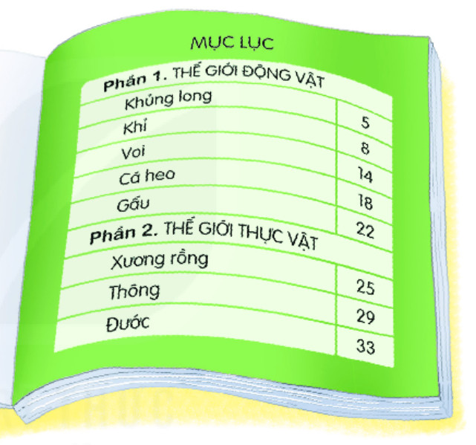
Câu 4: Đọc mục lục bên và cho biết:
Phần 2 có những mục nào?
Để tìm hiểu về cây xương rồng, em đọc trang nào?
a. Phần 2 có các mục: xương rồng, thông, đước
b. Em đọc trang 25

Slide 20
Câu 1: Xếp các từ ngữ sau vào nhóm thích hợp:
Tác giả
Cuốn sách
Bìa sách
Đọc sách
ghi
Từ ngữ chỉ người, chỉ vật
Từ ngữ chỉ hoạt động

Slide 21
Câu 1: Xếp các từ ngữ sau vào nhóm thích hợp:
Tác giả
Cuốn sách
Từ ngữ chỉ người, chỉ vật
Bìa sách
Đọc sách
ghi
Từ ngữ chỉ hoạt động

Slide 22
Câu 2: Nói tiếp để hoàn thành câu:
a. Tên sách được đặt ở (....)
Tên sách được đặt ở khoảng giữa bìa sách.
b. Tên tác giả được đặt ở (....)
Tên tác giả được đặt ở phía trên bìa sách.

Slide 23


Slide 24
Mỗi cuốn sách có một tên gọi. Tên sách là hàng chữ lớn ở khoảng
giữa bìa sách, thường chứa đựng rất nhiều ý nghĩa. Qua tên sách, em có thể biết được sách viết về điều gì.
Người viết cuốn sách được gọi là tác giả. Tên tác giả thường được ghi vào phía trên của bìa sách.
Nơi các cuốn sách ra đời được gọi là nhà xuất bản. Tên nhà xuất bản thường được ghi ở phía dưới bìa sách.
Phần lớn các cuốn sách đều có mục lục thể hiện các mục chính và vị trí của chúng trong cuốn sách. Mục lục thường được đặt ở ngay sau
trang bìa, cũng có khi được đặt ở cuối sách.
Mỗi lần đọc một cuốn sách mới, đừng quên những điều này em nhé.
(Nhật Huy)

Slide 25

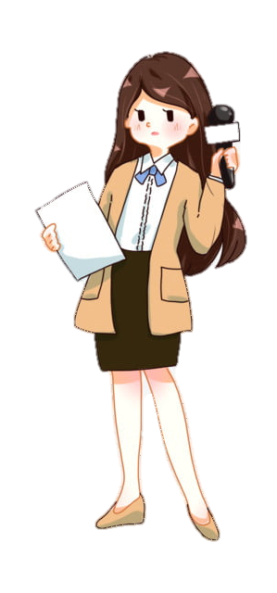


Slide 26
Hãy bồi dưỡng tình yêu với sách, rèn thói quen đọc và giữ gìn sách.

Slide 27

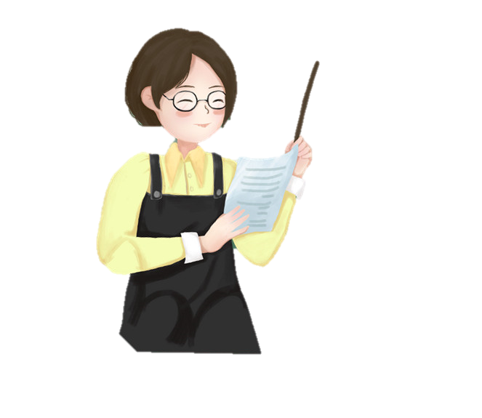
- Luyện đọc lại bài đọc “Cuốn sách của em” và trả lời các câu hỏi
- Chuẩn bị bài sau

